Slide 1
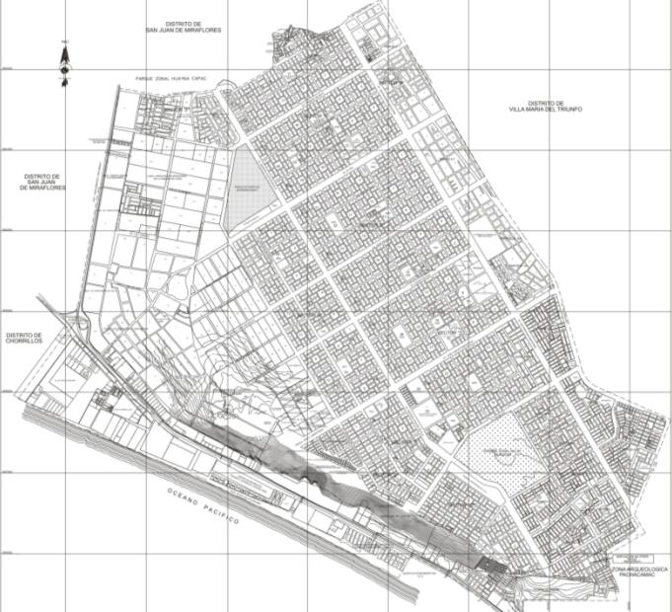
“FÓRUM DE SEGURIDAD CIUDADANA”
VILLA EL SALVADOR
24 febrero 2011

Slide 2
ORDEN INTERNO, ORDEN PUBLICO Y SEGURIDAD CIUDADANA
Orden
Interno
(Estabilidad, poderes y existencia del Estado)
Orden
Público
ASEGURAR
DERECHOS Y
(Equilibrio social)
(Tranquilidad, Seguridad, Salubridad y Moralidad)
LIBERTADES
Seguridad
Ciudadana
DE LAS PERSONAS
(Convivencia pacífica localizada).
La PNP garantiza el Orden Interno, Orden Público y Seguridad Ciudadana por mandato legal.

Slide 3
Orden
Interno
Orden
Público
Seguridad
Ciudadana
Riesgos
Terrorismo
Corrupción Generalizada
TID
Fraude Electoral
Atentado contra los Poderes del Estado
Trafico de Armas
Falsificación de Moneda
Atentado Medio Ambiente y Ecología
Violación de Fronteras
Desastres Naturales
Contrabando
Bloqueo Carreteras
Toma Centros de Producc.
Seguridad SS.EE.
Huelgas, Paros Nacionales
Comisión de Delitos
Inseguridad Vial
Concentraciones, Marchas
Espectáculos Públicos
Pandillaje
Hurto, robo
Lesiones
Infracc. Penales Leves
Niños y Adolescentes en Situación de Peligro.
Prostitución Infantil
Consumo de Alcohol y Drogas
Micro-comercialización de Drogas
Infracciones al Reglamento de Transito

Slide 4
SEGURIDAD CIUDADANA
LEY DEL SINASEC
Nº 27933
Artículo 2º
Acción integrada
que desarrolla el
Estado con la
colaboración
ciudadanía
Asegurar convivencia pacífica
Erradicación violencia
Utilización pacífica de vías y espacios públicos
Contribuir prevención comisión delitos y faltas

Slide 5
Soluciones
Multidiscipli-
narias
Ámbito localizado
CARACTERÍSTICAS DE LA SEGURIDAD CIUDADANA
Activa
Participación ciudadana
Solución
Multisectorial

Slide 6
LEY DEL SISTEMA NACIONAL DE SEGURIDAD CIUDADANA 27933
Preside Ministro Interior;
Integrantes:
Justicia, Educación, Salud, Economía y Finanzas, DIRGEN PNP, Ministerio Público, INPE, Defensor del Pueblo, Fiscal de la Nación, Corte Suprema de Justicia, (02) Gobiernos Regionales, (02) Locales. (02) Empresas Seguridad Privada.
CONSEJO NACIONAL DE
SEGURIDAD CIUDADANA
SECRETARIA
TECNICA
COMITES REGIONALES
SEC. TECNICA
1,858
COMITES PROVINCIALES
SEC. TECNICA
COMITES DISTRITALES
SEC. TECNICA

Slide 7
ROLES Y LIDERAZGOS
Liderazgo Político
Alcalde Distrital
Liderazgo Operativo
Comisario
PASAR DE
Modelo de colaboración tenue
Modelo de mayor integración
ESPONTÁNEO Y DISCRECIONAL
POR CONVENIO Y VINCULANTE

Slide 8
REFERENTES EN SEGURIDAD CIUDADANA
Experiencias de las cuales podemos aprender:
Local
San Isidro – Lima
Regional
Huancavelica
Callao
Internacional
Colombia
Chile
Ascope – La libertad

Slide 9
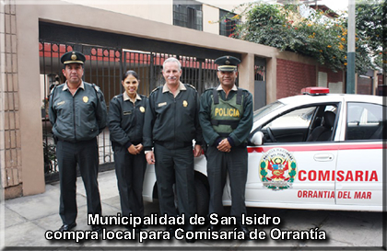
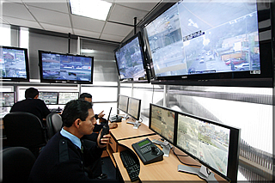
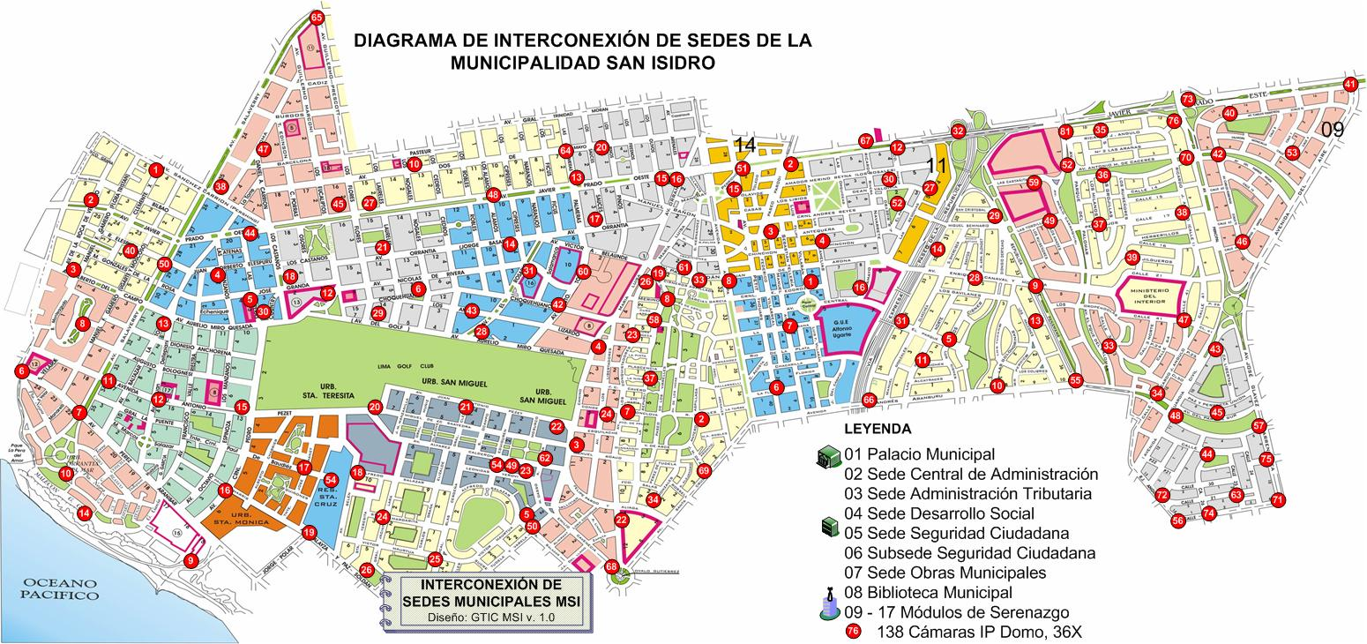
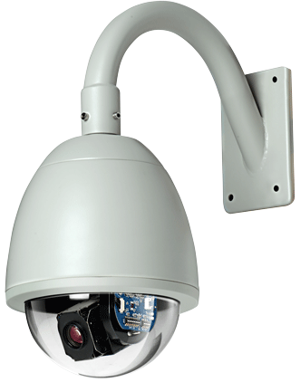
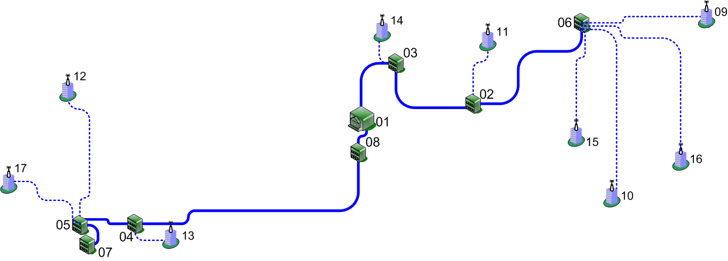
SEGURIDAD CIUDADANA MUNICIPALIDAD DE SAN ISIDRO
138 cámaras de video vigilancia

Slide 10
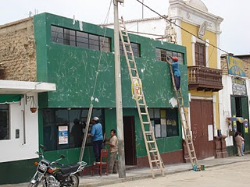
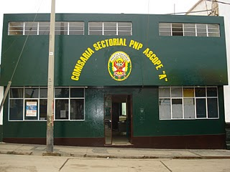
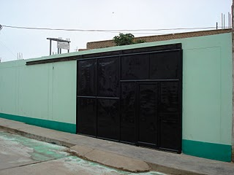
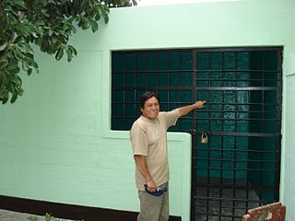
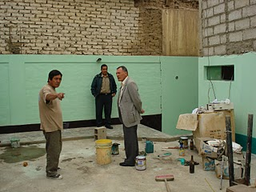
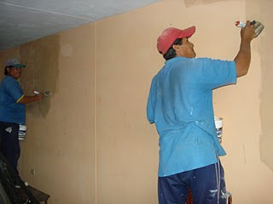
EJEMPLOS A SEGUIR
Gobierno Local de Ascope – La Libertad
Antes
Después
La Municipalidad Provincial de Ascope financió los trabajos de remodelación y refacción del local policial de Ascope
10

Slide 11
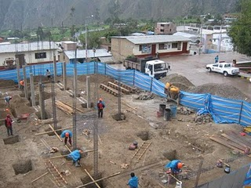
EJEMPLOS A SEGUIR
Gobierno Regional de Huancavelica
Construcción de la Comisaría PNP del distrito de Huaytará, destruida en el terremoto del 2007. El proyecto es financiado por el Fondo de Reconstrucción de Sur (FORSUR), siendo el Gobierno Regional la Unidad Ejecutora.
Ha sido puesta en funcionamiento el 10 de noviembre de 2010
11

Slide 12
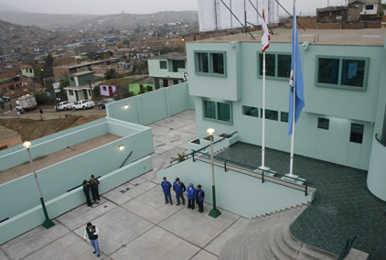
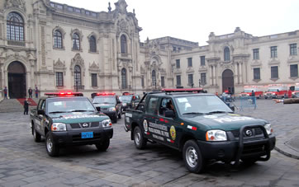
EJEMPLOS A SEGUIR
Gobierno Regional del Callao
Financió construcción de Comisarías Villa los Reyes y Ciudad del Pescador
Adquirió y entregó en Cesión de Uso 50 camionetas para las dependencias policiales del Callao
12

Slide 13
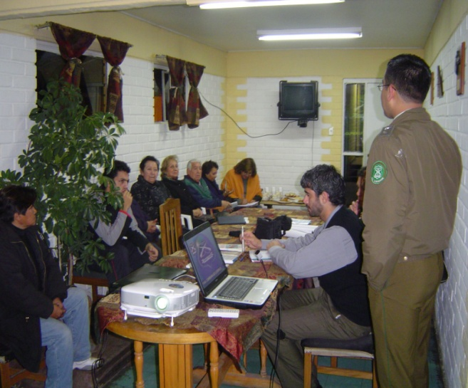
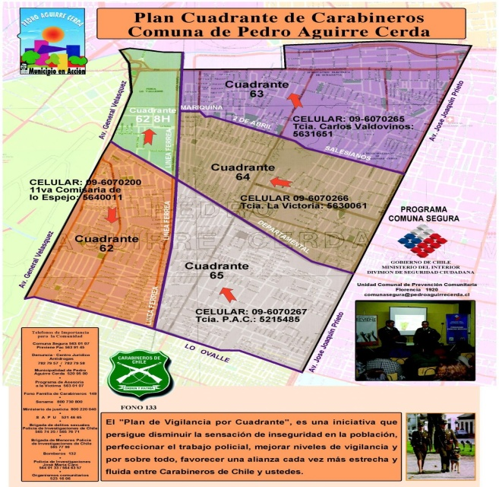
MEJORES EXPERIENCIAS INTERNACIONALES CHILE: PLAN COMUNAL DE SEGURIDAD PÚBLICA
Participan las autoridades del nivel local (Gobernadores, Alcaldes, Concejales, Jefes locales de ambas policías, Ministerio Público, servicios de salud, educación, etc.) y representantes de la sociedad civil (comités vecinales de seguridad, etc.).
Estipula las obligaciones de todas las partes involucradas, mediante la suscripción de Convenios de Colaboración de los Municipios con el Ministerio del Interior.
Permitió unificar la información de Carabineros, con los diferentes programas que trabajan en la Comuna de Pedro Aguirre Cerda, facilitando el cruce de datos y mejora en la evaluación y diagnóstico de la seguridad ciudadana en cada uno de los cuadrantes.

Slide 14
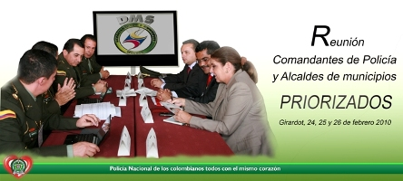
MEJORES EXPERIENCIAS INTERNACIONALES COLOMBIA: PROGRAMA DE DEPARTAMENTOS Y MUNICIPIOS SEGUROS - DMS
La Policía Nacional de Colombia, ha diseñado el Programa Departamentos y Municipios Seguros -DMS-, para fortalecer la gobernabilidad local, bajo el liderazgo de los gobernadores y alcaldes, que con las demás autoridades locales, deben asumir de manera coordinada, integral y preventiva., la gestión de la seguridad ciudadana.
En el presente año se está aplicando el “Plan Nacional de Vigilancia Comunitaria por Cuadrantes”, en 50 municipios priorizados, a cuyas Unidades de Policía, se les ha fortalecido, asignándoles talento humano, recursos técnicos y logísticos.
Reunión de Comandantes de Policía y Alcaldes de Municipios Priorizados
2010

Slide 15
PRESUPUESTO DE SEGURIDAD CIUDADANA POR DISTRITOS 2010
Distrito | Mills. | S/. per cápita
San Isidro | 25.5 | 430.7
Miraflores | 11.8 | 137.9
Punta Hermosa | 0.8 | 130.2
San Borja | 10.6 | 97.4
Jesús María | 5.4 | 82.3
Santiago de Surco | 24.2 | 80.2
La Molina | 9.4 | 67.7
Lima | 20.5 | 66.8
Magdalena del Mar | 2.6 | 49.6
Lurín | 3.1 | 47.5
Distrito | Mills. | S/. per cápita
San Juan de Miraflores | 3.8 | 9.9
Rímac | 1.8 | 9.6
Barranco | 0.3 | 9.6
San Martín de Porres | 5.2 | 8.6
San Juan de Lurigancho | 6.9 | 7.5
Carabayllo | 1.4 | 6.1
San Rosa | 0.1 | 5.1
Villa María del Triunfo | 1.2 | 2.9
Comas | 1.2 | 2.3
Villa El Salvador | 0 | 0
Gasto per cápita promedio S/. 22.9
Fuente: Presupuesto Público 2010 - Portal de Consulta Amigable MEF

Slide 16
CONVENIOS
MININTER - PNP
Liderazgo Político de la Seguridad Ciudadana.
Conducción Operativa de la Seguridad Ciudadana.
GOB. REGIONALES - LOCALES
Asignación prioritaria de Recursos humanos y logísticos.
Bases de Datos y acceso a comunicación troncal izada.
Nuevo modelo organizacional, donde se revaloriza las Comisarías y se fortalece el rol del Comisario.
Capacitación del personal policial (Escuela de Comisarios y personal de las comisarias)
Puntaje especial por trabajo en Comisarías
Asignación de recursos de serenazgo para el patrullaje integrado.
Centrales de comunicación integradas con la Policía Nacional del Perú.
Facilitar su estructura, capacidad y financiamiento al modelo integrado.
Capacitación adecuada del personal de serenazgo.
Valoración de méritos de la gestión policial por Autoridades Regionales y Locales.
Invertir en infraestructura, tecnología y equipos en apoyo a las comisarías.

Slide 17
MARCO LEGAL
CONSTITUCION POLITICA Art. 197
CONSTITUCION POLITICA Art. 166
REGLAMENTO DE LA LEY DEL SINASEC N° 27933 - ART 27º
“Las Municipalidades promueven, apoyan y reglamentan la participación vecinal en el desarrollo local. Asimismo brindan servicios de seguridad ciudadana, con la cooperación de la Policía Nacional del Perú, conforme a Ley”.
La Policía Nacional tiene por finalidad fundamental garantizar, mantener y restablecer el orden interno. Presta protección y ayuda a las personas y a la comunidad. Garantiza el cumplimiento de las leyes y la seguridad del patrimonio público y del privado. Previene, investiga y combate la delincuencia.
Funciones específicas del Comisario Distrital:
Ejecutar las acciones policiales de su competencia y las que acuerde el Comité Distrital para prevenir y/o reprimir la criminalidad y delincuencia común.

Slide 18
MARCO LEGAL
LEY Nº 29611, de fecha 10/11/2010
Artículo 1º preceptúa que: "Los gobiernos regionales y locales están facultados para realizar gastos de inversión en materia de seguridad ciudadana, infraestructura y equipamiento en el ámbito de su jurisdicción y con cargo a los recursos procedentes de toda clase de financiamiento(...)". "Para tal efecto suscriben convenios con el Ministerio del Interior conjuntamente con la PNP(...)“.

Slide 19
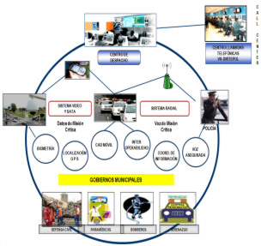
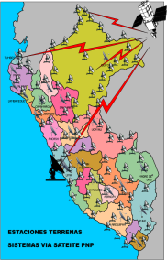
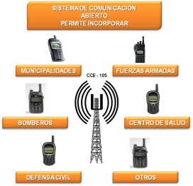
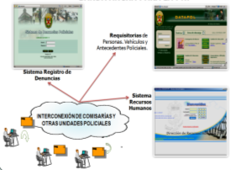
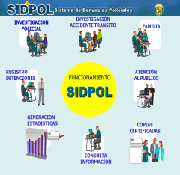
CENTRAL DE EMERGENCIA 105 Y EL SISTEMA DE VIDEO VIGILANCIA
SISTEMA VÍA SATÉLITE PNP
SISTEMA INTEGRADO DE COMUNICACIÓN TRONCALIZADO POLICÍA NACIONAL
NOS ACTUALIZAMOS CON TECNOLOGÍA DE ULTIMA GENERACIÓN PARA BRINDARTE UN MEJOR SERVICIO
AMPLIACIÓN DEL SERVICIO DE BANDA ANCHA PARA LA PNP
SISTEMA DE DENUNCIAS POLICIALES

Slide 20
OBSERVATORIO DE LA VIOLENCIA Y LA CRIMINALIDAD ENFOQUE CONCEPTUAL
OBSERVATORIO DE LA VIOLENCIA Y LA
CRIMINALIDAD
Determina la dimensión real de la violencia.
Provee información confiable de soporte para toma de decisiones.
ES UN SISTEMA DE VIGILANCIA
Establece la caracterización del delito (tendencias, perfiles)
Prioriza las estrategias de intervención
Identifica factores de riesgo (genera hipótesis)

Slide 21
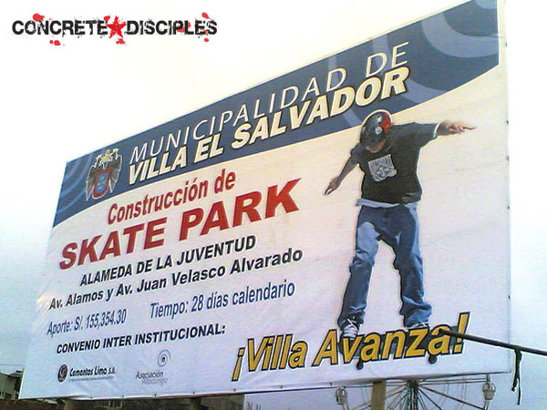
Utilización pacífica de vías y espacios públicos

Slide 22
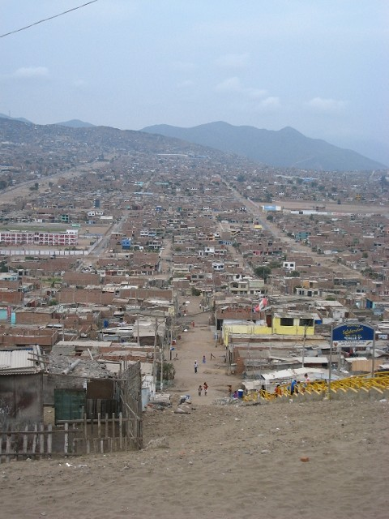
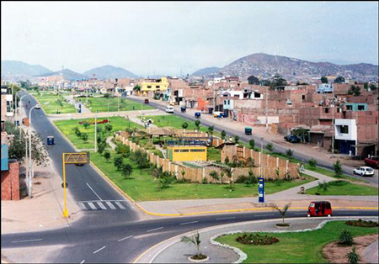
Recuperaciones espacios públicos

Slide 23
“Perú, sociedad con valores y cultura cívica, conviviendo en ciudades seguras”
“Invertir en seguridad es invertir en el desarrollo del país”
¡Muchas gracias!

